Slide 1

Изменения в образовании с 1 сентября 2025 года.

Slide 2

Изменения в образовании с 1 сентября 2025 года
Синхронизация образовательных программ с государственными экзаменами (ОГЭ и ЕГЭ); это необходимо, чтобы задания на экзаменах соответствовали пройденной школьной программе;
сокращение максимального количества контрольных и проверочных работ, включая всероссийскую проверочную работу, до 10% от общего объема учебного времени;
сокращение бюрократической нагрузки педагогических работников на основании федерального закона и соответствующего приказа Минпросвещения с 1 марта 2025 года;
с 1 сентября 2025 года будет введено единое федеральное расписание уроков - российские школы перейдут на новую систему организации учебного процесса.

Slide 3
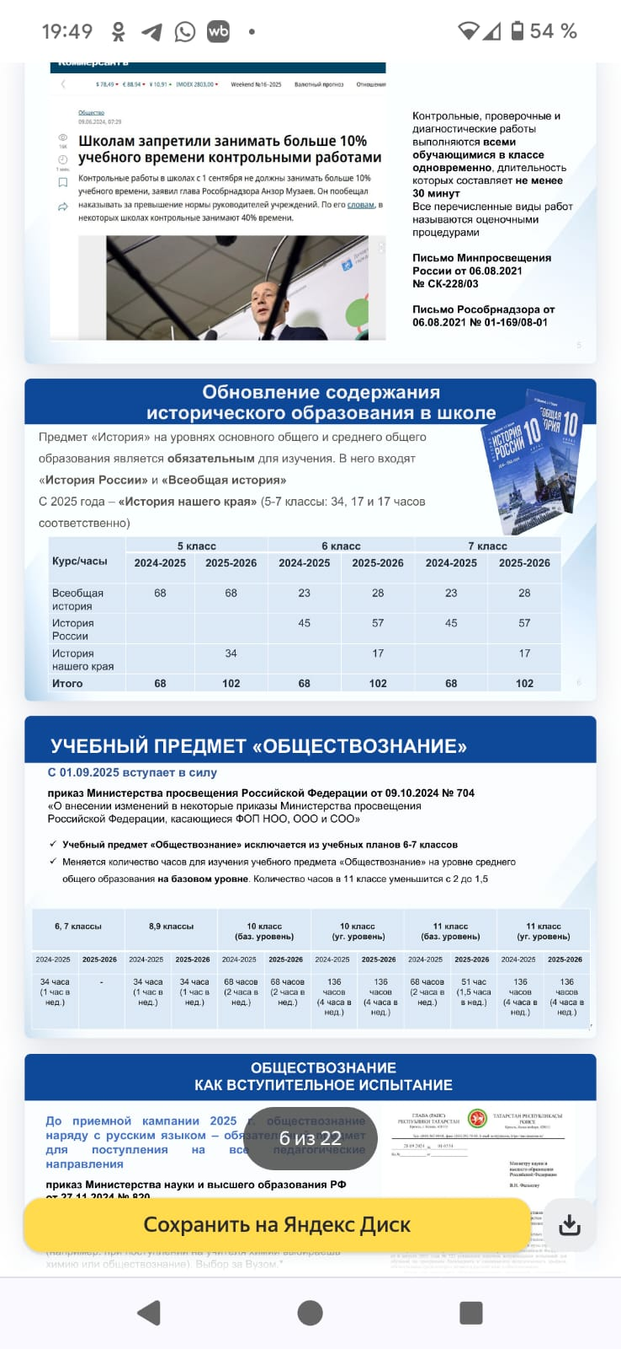
сокращение максимального количества контрольных и проверочных работ,
включая всероссийскую проверочную работу, до 10% от общего объема учебного времени;

Slide 4

Единое школьное расписание
Это нововведение имеет цель систематизировать
образовательный процесс по всей России, снизить нагрузку учащихся и создать равные условия для получения знаний.
Введение единого школьного расписания позволит учителям пользоваться единым планированием уроков, т. е. календарно-тематическое планирование будет одинаковым по каждому предмету.
Переход из одной школы в другую будет проще благодаря единому расписанию. Темы предметов во всех школах будут идти в одинаковом порядке. Если в середине года ребёнок переведётся в другое учебное заведение, то «попадет» на изучение тех же тем.

Slide 5
Единое школьное расписание
Единое школьное расписание разрабатывается совместно
с Роспотребнадзором, а также будет учитывать все действующие нормы СанПиН. Расписание предполагает оптимальное распределение
предметов разной сложности в течение дня и недели, правильное
чередование умственной и физической активности.
Введение единого расписания Минпросвещение дополнило установкой нормативов по времени на выполнение учащимися домашнего задания.
С 1 сентября 2025 года на выполнение домашнего задания отводится
в 1 классе — 1 час;
во 2 - ом и 3 – ем —1,5 часа;
в 4 - ом — 2 часа;

Slide 6
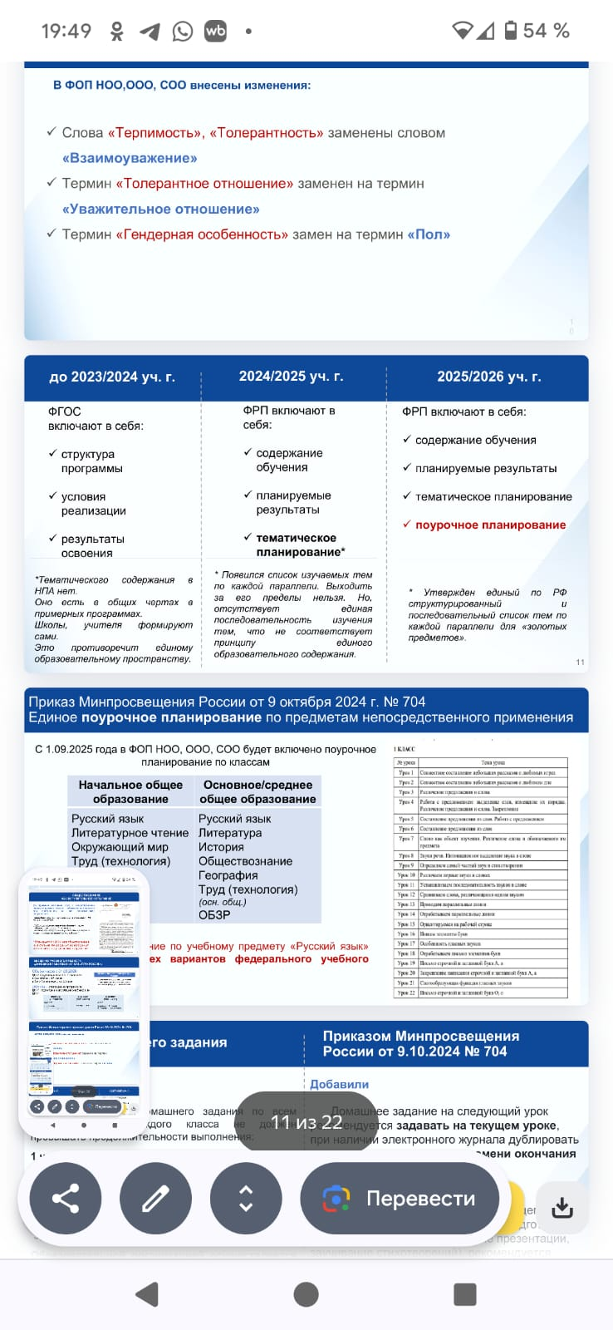
Изменения в образовании с 1 сентября 2025 года

Slide 7

Рекомендации по домашнему заданию
Рекомендуется задавать домашнее задание на следующий урок во время текущего занятия.
Если у педагога есть доступ к электронному журналу, он должен внести туда всю информацию не позднее окончания учебного дня.
Для заданий, требующих продолжительной подготовки (таких как реферат, доклад, презентация или заучивание стихотворения), учащимся следует предоставлять достаточное время для подготовки.

Slide 8

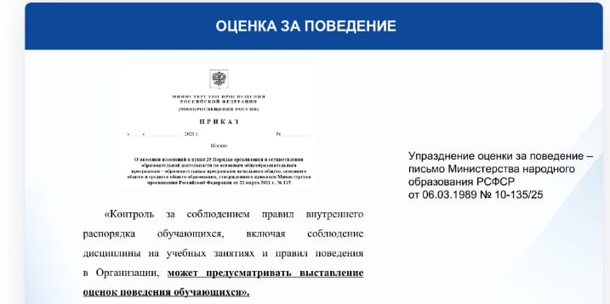
Введение оценки за поведение
Оценка поведения учеников в школах может быть введена с 1 сентября 2025 года в нескольких регионах, об этом сообщил министр просвещения Сергей Кравцов.
В настоящее время Министерство Просвещения разрабатывает критерии для оценки поведения учащихся. Рассматриваются различные варианты, включая традиционную пятибалльную систему и письменные комментарии от учителей.

Slide 9
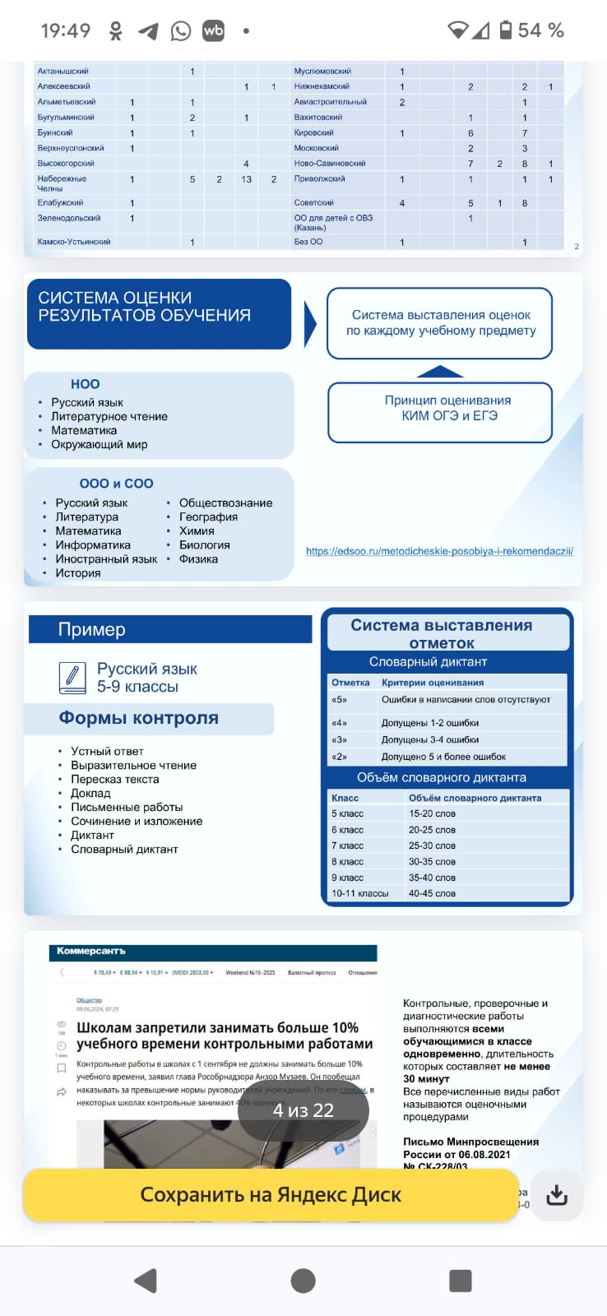
Разрабатывается единая система оценивания в школах

Slide 10
КОНЦЕПЦИЯ ИСТОРИЧЕСКОГО ПРОСВЕЩЕНИЯ
В ОБЩЕМ ОБРАЗОВАНИИ
Обновление содержания исторического образования в школе
Содержание исторического образования. Уровень начального общего образования
Учебный предмет «Окружающий мир»
связь между историей России и региональной историей
Основные идеи исторической составляющей:
ознакомление детей с рождением и развитием российского государства от Древней Руси до современной России;
воспитание патриотических чувств, гордости за славные страницы истории великого государства, уважения к культуре, традициям многочисленных народов, населяющих Российскую Федерацию;
ознакомление с выдающимися личностями, великими гражданами России, которые внесли вклад в развитие науки, искусства, литературы, – представителями разных народов;
знакомство с памятниками древнерусского каменного зодчества на территории России (Московский Кремль; Великий Новгород; Кижи и др.)

Slide 11
Обратить внимание!

